Slide 1
가장의
무
‘게’
#국립강릉원주대학교 #게임제작1 #3조
고은진 20231358
이다예 20231363
이서연 20231364
정예원 20231365

Slide 2
차례
게임 개요
화면 구성
순서도
데이터 테이블
전체적인 방향
#객체의 라이프 사이클
#게임 루프 실행 순서
#객체 단위 데이터 테이블
#전역 데이터 테이블

Slide 3
1. 게임 개요

Slide 4
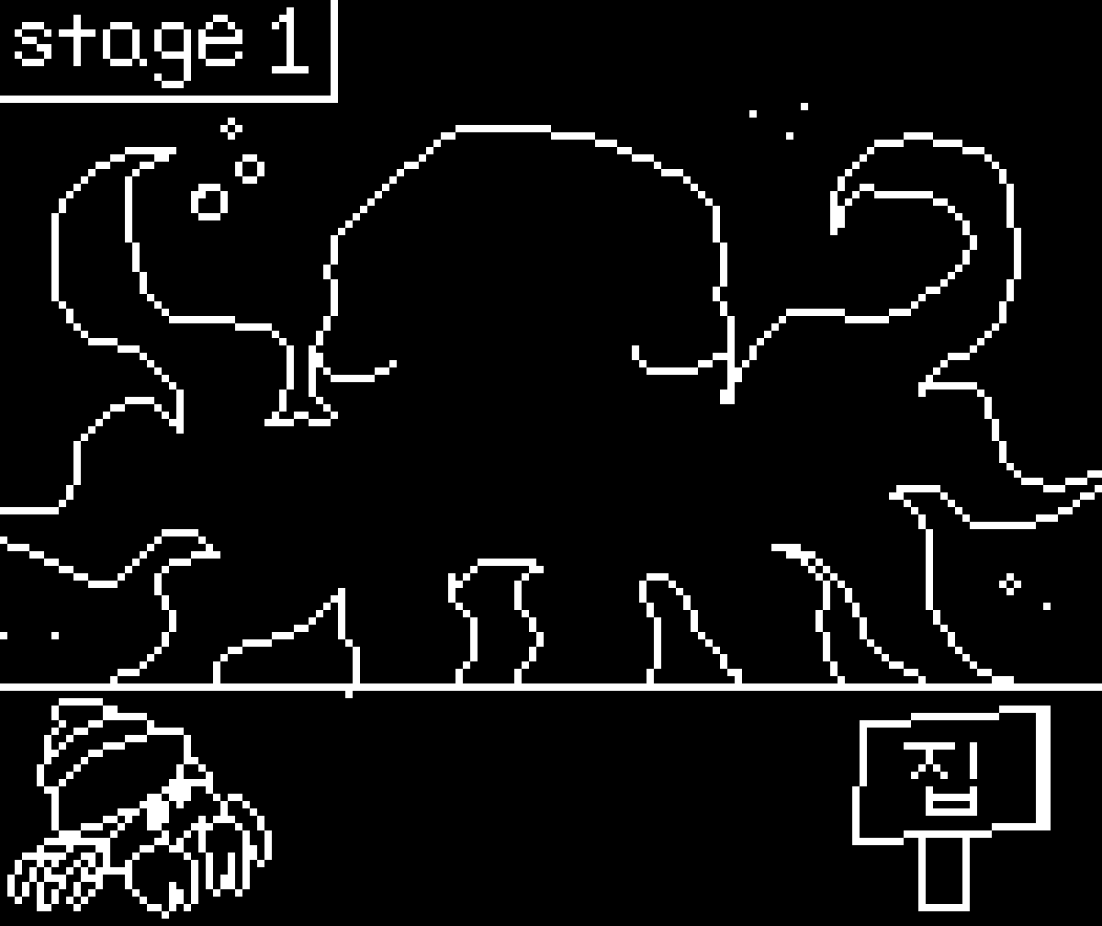
1. 게임 개요
제목 : 가장의 무‘게’
개발엔진 : C언어
플레이타임 : 약 3분
핵심 목표 : 문어 몰래
소라게를 안전하게 집으로 귀가시켜라!

Slide 5
1. 게임 개요
제목 : 가장의 무‘게’
개발엔진 : C언어
플레이타임 : 약 3분
핵심 목표 :
문어가 눈을 감고 있을 때 우측 방향키를
눌러 소라게를 오른쪽으로 이동시켜라!

Slide 6
2. 화면 구성

Slide 7
2. 화면 구성
움짤

Slide 8
2. 화면 구성
객체 이름 | 위치 | 역할 | 설명 | 상태
소라게(player) | 화면 하단 | 주인공 | 방향키로 조종. 이동(우), 숨기(하) 기능이 있음 | 이동 / 숨음
문어 (enemy) | 화면 중앙 | 적 캐릭터 | 몸을 특정 박자에 맞춰 위아래로 움직임 | 위 / 아래
문어 눈 (eyes) | 화면 중앙 | 감지 시스템 | 소라게의 움직임을 감지하여 게임오버 여부를 결정 | 활성화 / 비활성화
표지판 (goal) | 화면 하단 | 목표 지점 | 소라게가 목표로 하는 장소 | 고정
현재 스테이지(stage) | 화면 상단 | 진행 상황 표시 | 현재 진행 중인 스테이지 번호를 나타냄. 목표 도달 시 다음 스테이지로 이동 | 1 / 2 / 3
배경(backgrond) | 전체 화면 | 게임의 테마와 분위기를 설정 | 게임의 분위기를 설정. 스테이지의 진행 상황에 따라 배경이 변경됨 | 1 / 2 / 3

Slide 9
2. 화면 구성
객체 이름 | 위치 | 역할 | 설명 | 상태
소라게(player) | 화면 하단 | 주인공 | 방향키로 조종. 이동(우), 숨기(하) 기능이 있음 | 이동 / 숨음
문어 (enemy) | 화면 중앙 | 적 캐릭터 | 몸을 특정 박자에 맞춰 위아래로 움직임 | 위 / 아래
문어 눈 (eyes) | 화면 중앙 | 감지 시스템 | 소라게의 움직임을 감지하여 게임오버 여부를 결정 | 활성화 / 비활성화
표지판 (goal) | 화면 하단 | 목표 지점 | 소라게가 목표로 하는 장소 | 고정
현재 스테이지(stage) | 화면 상단 | 진행 상황 표시 | 현재 진행 중인 스테이지 번호를 나타냄. 목표 도달 시 다음 스테이지로 이동 | 1 / 2 / 3
배경(backgrond) | 전체 화면 | 게임의 테마와 분위기를 설정 | 게임의 분위기를 설정. 스테이지의 진행 상황에 따라 배경이 변경됨 | 1 / 2 / 3
밸런스 조정 (방향키를 연속으로 눌러 클리어하는 것 방지)
전조 증상을 대체

Slide 10
3. 순서도

Slide 11
3. 순서도 : 객체의 라이프 사이클
게임 구성 요소(object)
player(소라게)
Enemy(문어)
Goal(표지판)
BG(배경)
Script
Game Manager
Goal
Player
BG
Enemy
Script

Slide 12
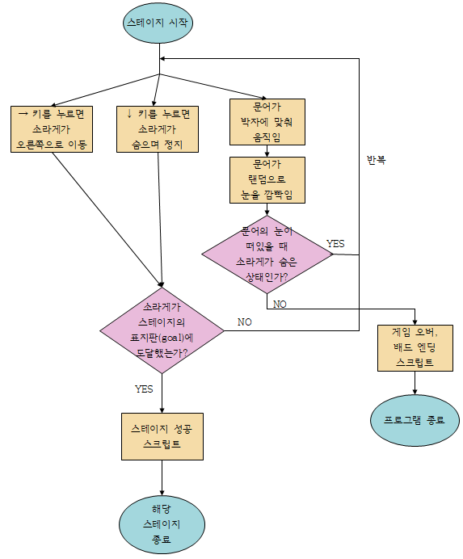
3. 순서도 : 게임 루프 실행 순서

Slide 13
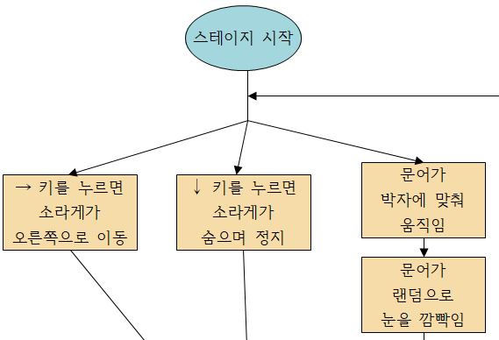
3. 순서도 : 게임 루프 실행 순서

Slide 14
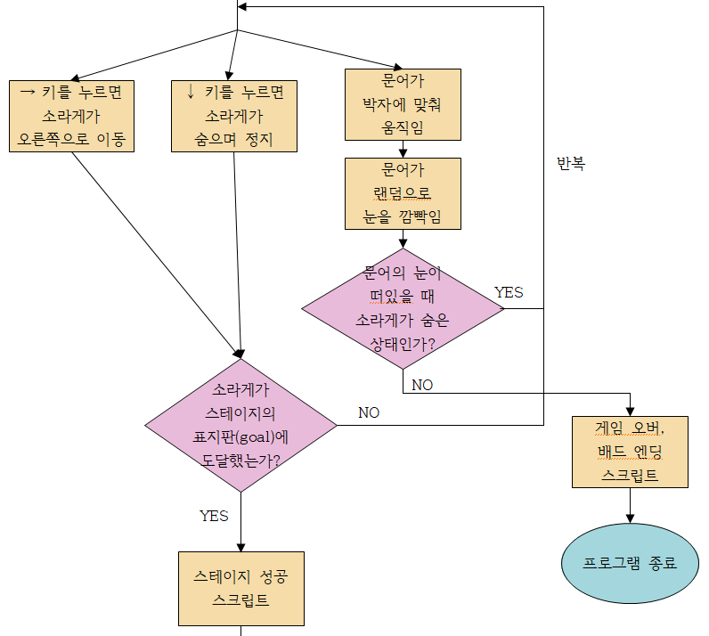
3. 순서도 : 게임 루프 실행 순서

Slide 15
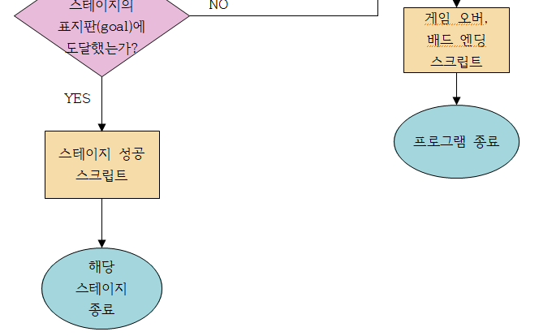
3. 순서도 : 게임 루프 실행 순서

Slide 16
4. 데이터 테이블

Slide 17
4. 데이터 테이블 : 객체 단위 데이터 테이블
객체 이름 | 속성 | 값
소라게 (Player) | 위치 | (0, 0)
 | 상태 | False
문어 (Enemy) | 상태 | False
문어 눈 (Eyes) | 상태 | False
표지판 (Goal) | 상태 | False
데이터 이름 | 설명 | 값
Stage | 현재 스테이지 단계 | 1

Slide 18
5. 마무리

Slide 19
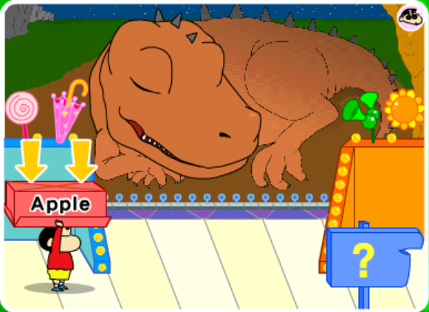
5. 마무리
스테이지
구성
전체 스토리
기획 의도
한 가정의
가장인 아빠
소라게의 귀가 여정
총 3스테이지
각 성공 스크립트 지정
0. 문어 출현 소식 전달
엉뚱함
스테이지↑
문어의 박자↑
소라게 속도↓
1. 소라게 속도 하락 암시
그래픽
긴장감
2. 아들과 훈훈한 대화
3. 가족 상봉

Slide 20
QnA

Slide 21
Thank you
for listening!

